Slide 1
Podstawy UML
Czym jest UML, krótka historia i do czego służy

Slide 2
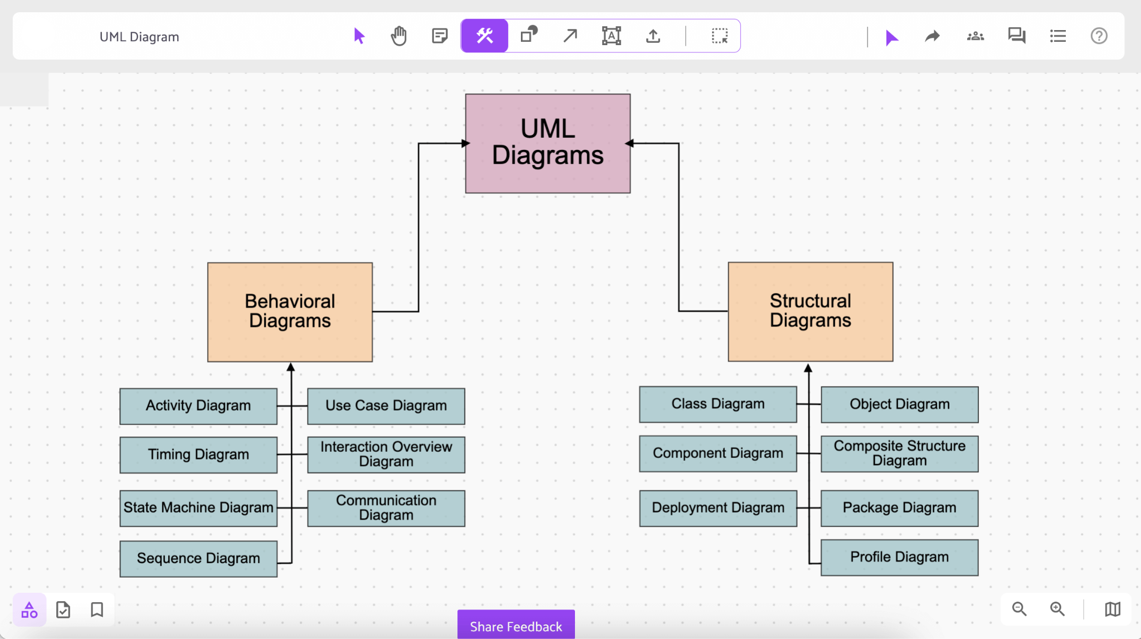
Czym jest UML?
UML (Unified Modeling Language) to standardowy język do wizualnego modelowania systemów informatycznych.
Używa diagramów do przedstawiania struktury i działania systemu.

Slide 3
Do czego służy UML?
Projektowanie systemów informatycznych
Dokumentowanie architektury oprogramowania
Komunikacja między programistami i analitykami
Planowanie rozwoju systemu

Slide 4
Krótka historia UML
UML powstał w połowie lat 90.
Twórcy: Grady Booch, James Rumbaugh i Ivar Jacobson.
W 1997 został przyjęty jako standard przez OMG (Object Management Group).

Slide 5
Podsumowanie
UML pomaga zrozumieć i projektować złożone systemy.
Dzięki diagramom łatwiej komunikować strukturę i działanie programu.

